Slide 1

Instituto Tecnológico Nacional de México
Campus Frontera Comalapa
Administración de Base de Datos
Nombre de los integrantes:
Danier Miguel Domínguez Rodríguez
Nombre del docente:
Francisco Javier Mingo Velázquez
Tema:
Microservice SpringBoot Angular Nginx Manager
Fecha:
13/06/2026

Slide 2
INTRODUCCION
En esta práctica se implementó un sistema de microservicios con Spring Boot, integrando Config Server, Eureka, Gateway y Nginx, junto con bases de datos MySQL y PostgreSQL. El objetivo fue dockerizar cada servicio y lograr su comunicación mediante descubrimiento y enrutamiento, evidenciando el proceso completo de despliegue en un entorno académico.

Slide 3
JUSTIFICACION
La práctica se justifica porque permite comprender cómo se integran múltiples servicios en una arquitectura distribuida, aplicando conceptos de configuración centralizada, descubrimiento de servicios y balanceo de carga. Aunque se presentaron errores en la ejecución de Eureka, se logró demostrar el flujo de integración y la importancia de cada componente dentro de un sistema escalable.

Slide 4
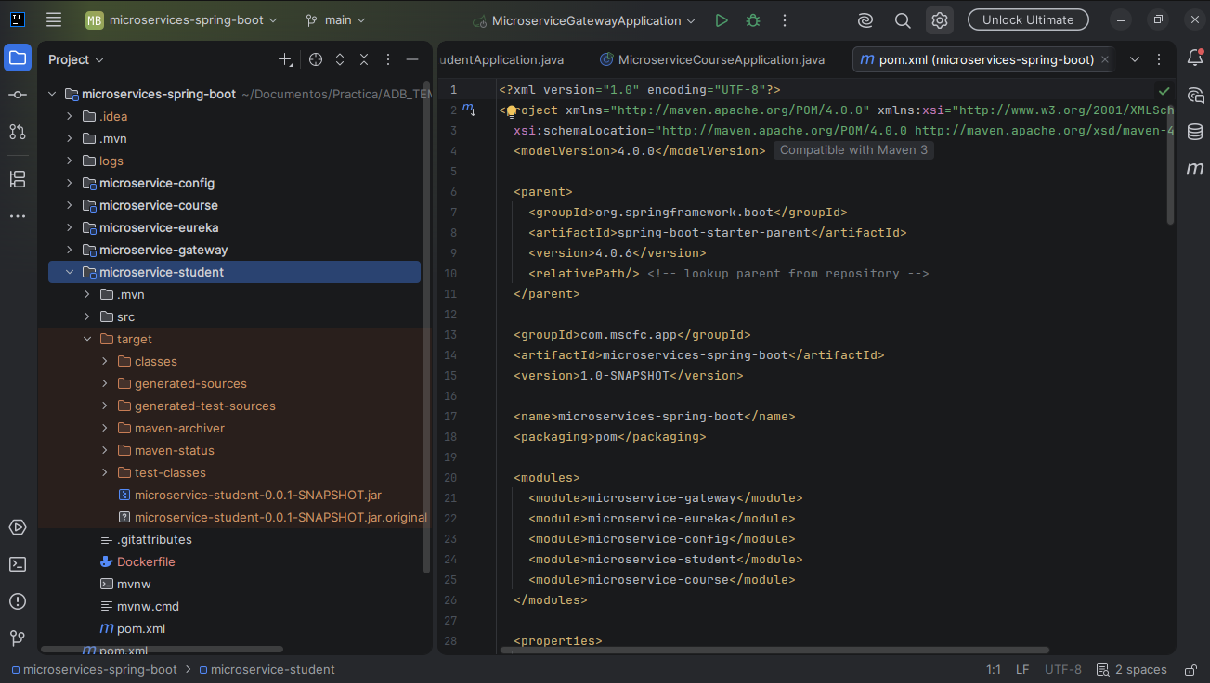
Proyecto de microservicios en Intellij Linux
En esta etapa se muestra la estructura general del proyecto de microservicios desarrollado con Spring Boot. Se aprecia la organización modular que incluye los servicios de configuración, gateway, eureka, student y course, reflejando una arquitectura distribuida que facilita la escalabilidad y el mantenimiento del sistema.

Slide 5
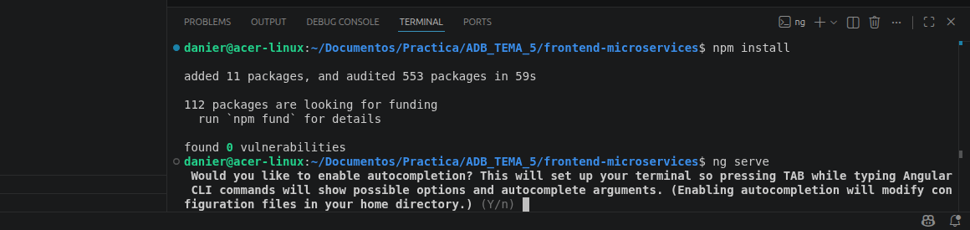
Configuración del Frontend en Angular
Aquí se evidencia el proceso de instalación y ejecución del proyecto frontend con Angular. Se observa la preparación del entorno mediante los comandos npm install y ng serve, lo que permitió iniciar la interfaz web que interactúa con los microservicios del backend.

Slide 6
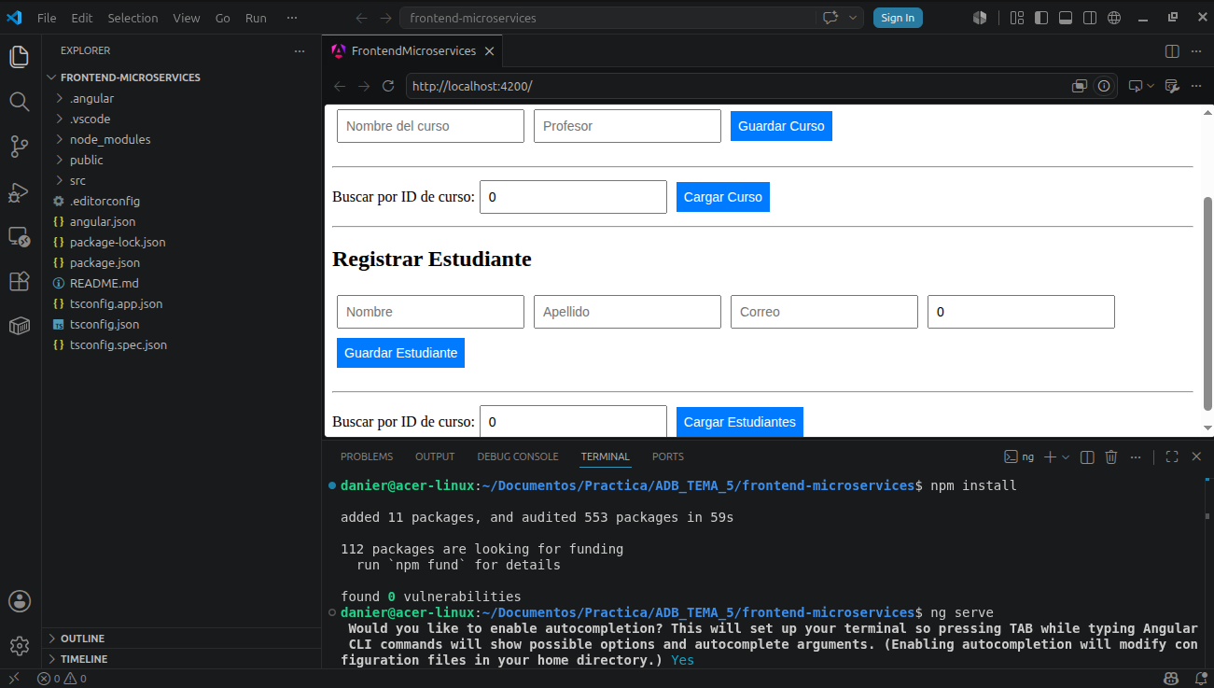
Interfaz web funcionando en localhost
En esta captura se muestra la aplicación web en funcionamiento, donde el usuario puede registrar cursos y estudiantes, así como realizar búsquedas por ID. Esta interfaz representa la conexión exitosa entre el frontend y los microservicios, demostrando la integración completa del sistema.

Slide 7
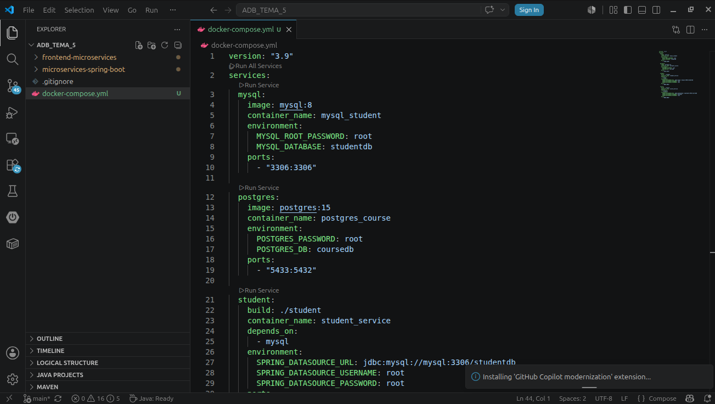
Configuración del archivo Docker Compose
En esta etapa se muestra la configuración del archivo docker-compose.yml, donde se definen los servicios principales del proyecto, incluyendo las bases de datos MySQL y PostgreSQL, así como el microservicio Student. Esta estructura refleja la integración de los contenedores necesarios para ejecutar el sistema completo de manera coordinada.

Slide 8
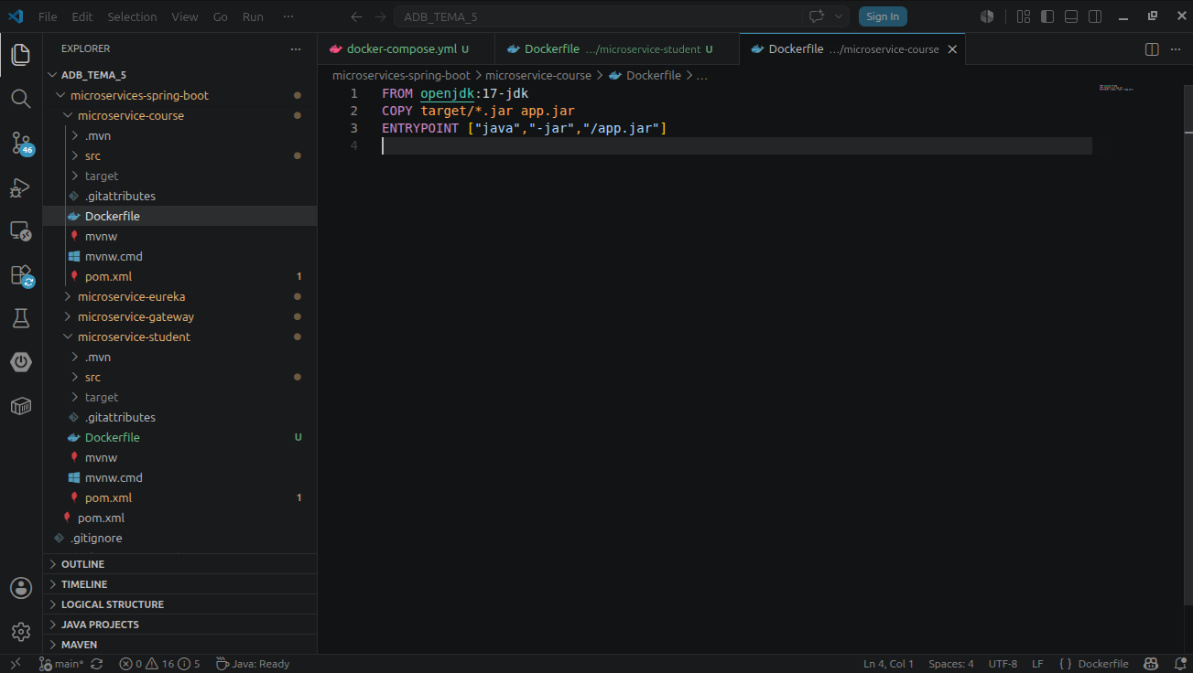
Configuración de los Dockerfile
Aquí se especifica la imagen base de Java y las instrucciones para empaquetar y ejecutar la aplicación Spring Boot dentro de un contenedor, evidenciando el proceso de dockerización del servicio.

Slide 9
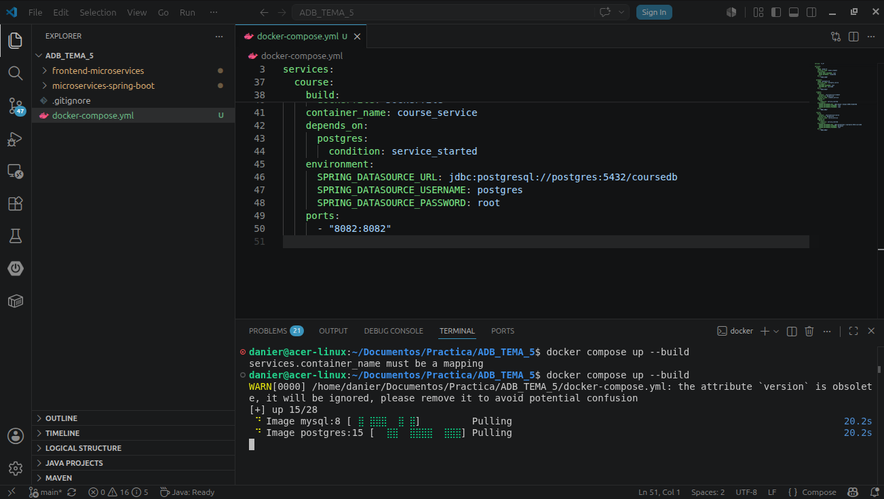
Ejecución de Docker Compose
En esta imagen se muestra la ejecución del comando docker compose up --build, que inicia la construcción y levantamiento de los contenedores definidos en el proyecto. Este paso representa el despliegue del entorno completo de microservicios, permitiendo su ejecución simultánea y comunicación entre ellos.

Slide 10
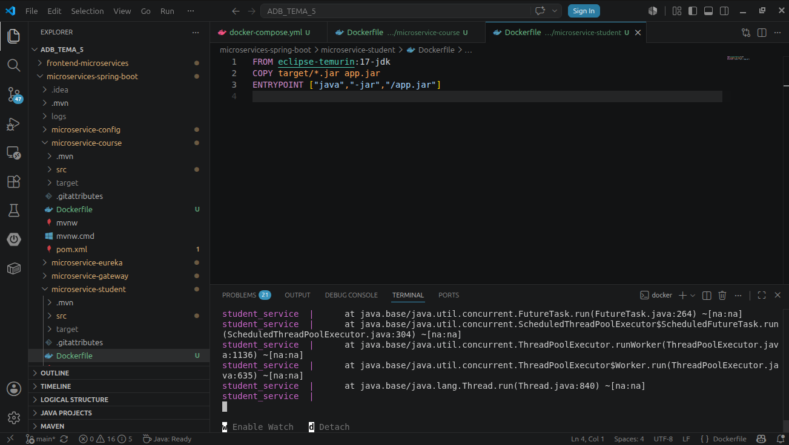
Dockerfile de cada microservicio y ejecución
En esta captura se observa el Dockerfile del microservicio Student, donde se define la imagen base de Java y las instrucciones necesarias para empaquetar y ejecutar la aplicación dentro de un contenedor. Este paso refleja el proceso de dockerización que permite desplegar el servicio de manera independiente y escalable.

Slide 11
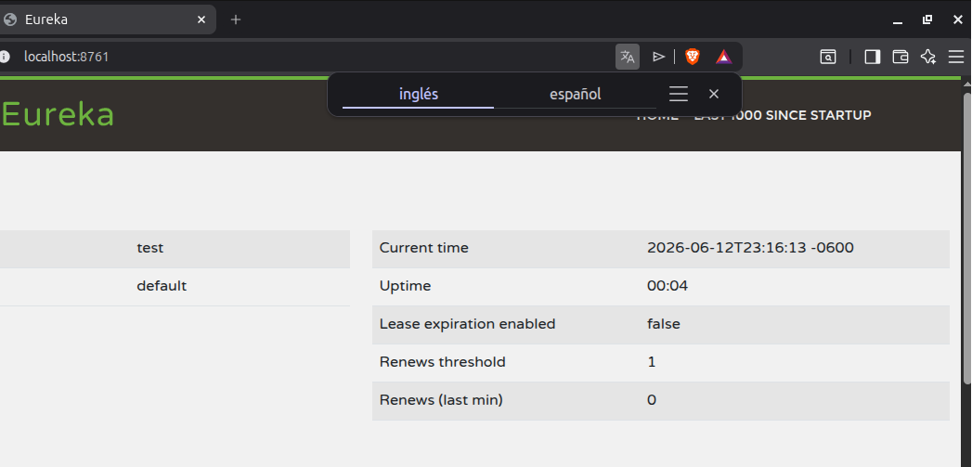
Interfaz de Eureka en localhost
Aquí se muestra la interfaz gráfica de Eureka corriendo en localhost:8761. Esta herramienta actúa como servidor de descubrimiento, permitiendo registrar y localizar los microservicios activos dentro del sistema. La captura evidencia que el servicio fue levantado y está disponible para la integración con los demás componentes.

Slide 12
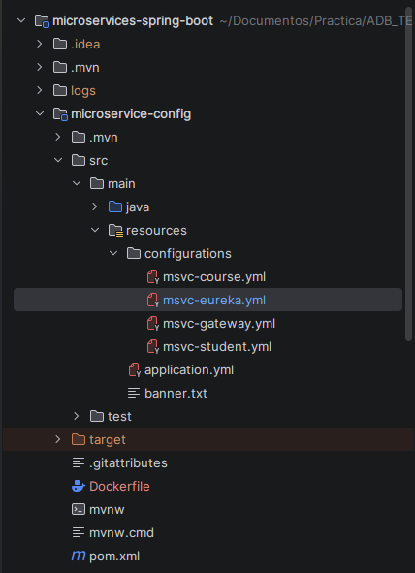
Organización de configuraciones en el proyecto
En esta imagen se aprecia la estructura del proyecto de microservicios en Spring Boot, destacando la carpeta de configuraciones que contiene los archivos YAML para cada servicio. Esta organización facilita la administración centralizada de parámetros y asegura que cada microservicio tenga definida su configuración de manera clara y modular.

Slide 13
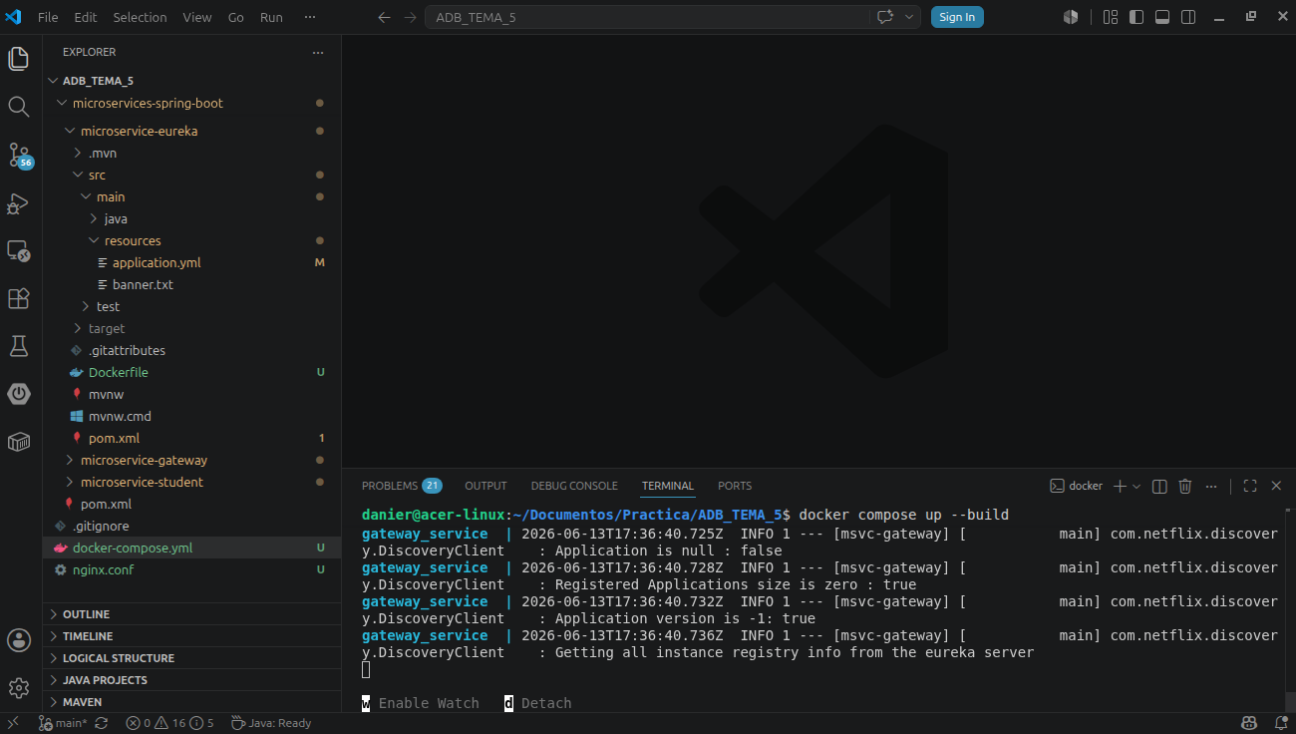
Ejecución del Gateway en Docker
En esta captura se observa la ejecución del proyecto en Visual Studio Code, donde el servicio Gateway se levanta dentro de Docker y comienza a interactuar con Eureka para el descubrimiento de microservicios. Esta evidencia refleja el despliegue del enrutador central que conecta las peticiones hacia los servicios Student y Course.

Slide 14
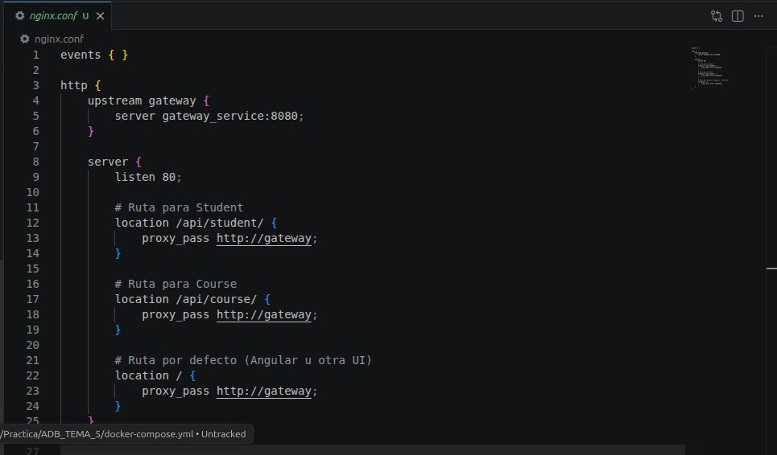
Configuración del nginx como proxy
Aquí se muestra el archivo nginx.conf, en el cual se definen las reglas de enrutamiento para las rutas de los microservicios. La configuración permite que las solicitudes hacia /api/student/ y /api/course/ pasen por el Gateway, demostrando la integración de Nginx como proxy inverso dentro de la arquitectura.

Slide 15
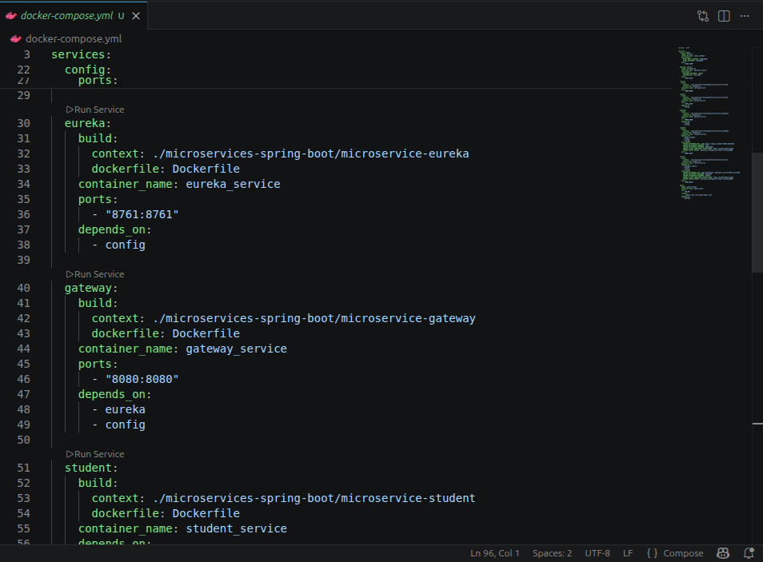
Orquestación de servicios en Docker Compose
En esta imagen se aprecia el archivo docker-compose.yml con la definición de los servicios Config, Eureka, Gateway y Student. La configuración establece dependencias y puertos, asegurando que los contenedores se levanten de manera ordenada y coordinada para garantizar la comunicación entre todos los componentes del sistema.

Slide 16
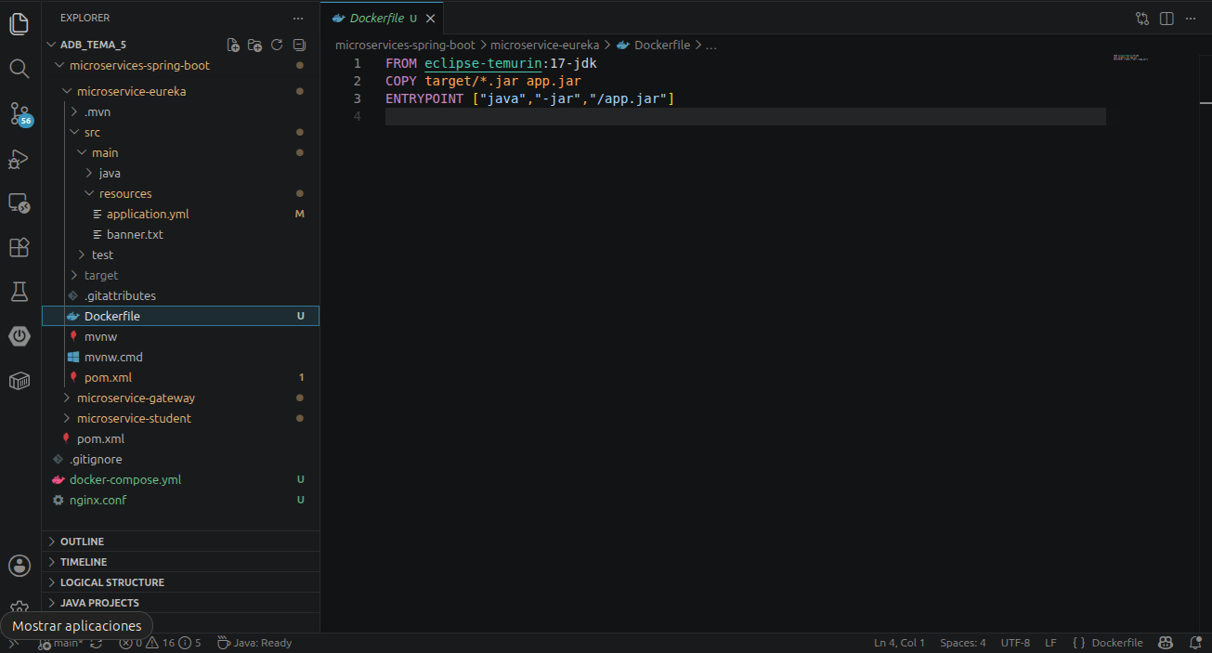
Dockerfile del microservicio eureka
En esta captura se observa el Dockerfile del microservicio Eureka, donde se define la imagen base de Java y las instrucciones para ejecutar la aplicación dentro de un contenedor. Este archivo permite empaquetar el servidor de descubrimiento y desplegarlo de manera independiente, asegurando su integración con el resto de los microservicios.

Slide 17
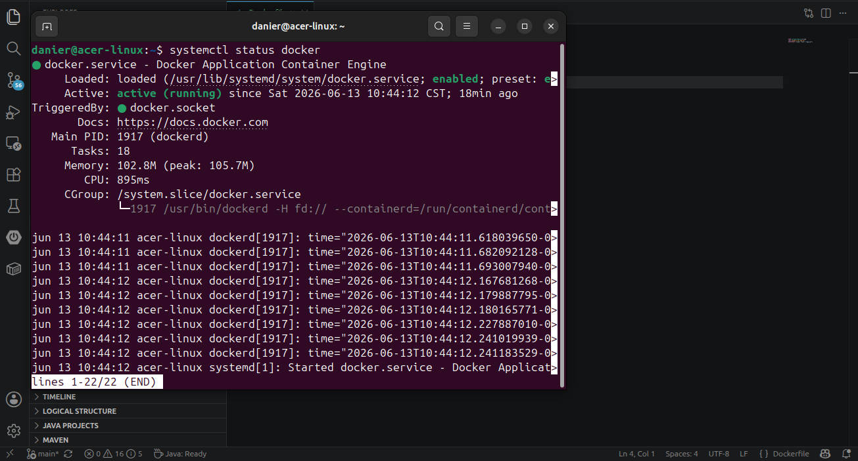
Estado del servicio Docker en Linux
Aquí se muestra la verificación del estado de Docker en el sistema operativo Linux mediante el comando systemctl status docker. La salida confirma que el servicio está activo y en ejecución, lo cual garantiza la disponibilidad de la plataforma de contenedores necesaria para levantar y administrar todos los microservicios del proyecto.

Slide 18
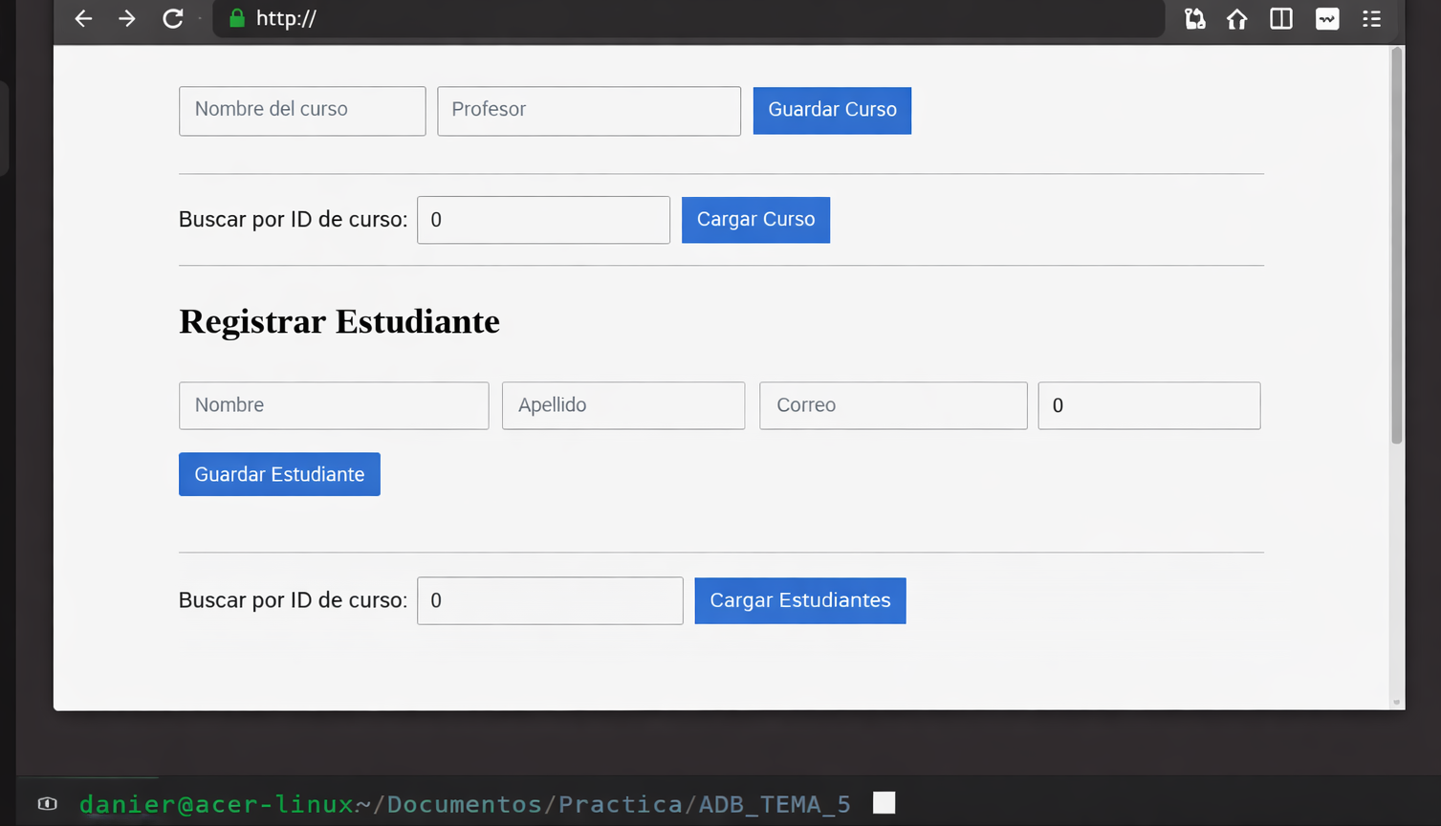
Estado del servicio Docker en Linux
Aquí se muestra la verificación del estado de Docker en el sistema operativo Linux mediante el comando systemctl status docker. La salida confirma que el servicio está activo y en ejecución, lo cual garantiza la disponibilidad de la plataforma de contenedores necesaria para levantar y administrar todos los microservicios del proyecto.

Slide 19
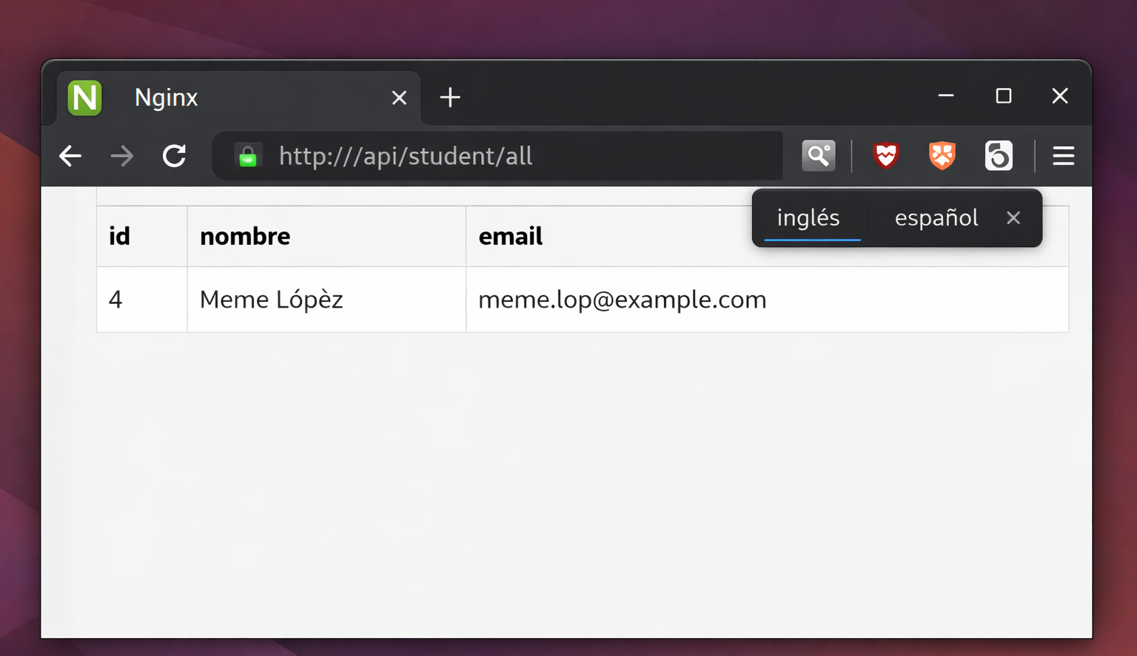

Visualización de datos de Student con nginx activo
Evidencia del funcionamiento correcto del proxy Nginx, mostrando la respuesta del endpoint /api/student/all con los datos del estudiante Meme López (ID 4, correo meme.lop@example.com). La URL limpia confirma que el sistema está desplegado y que las peticiones se enrutan correctamente sin depender de localhost, demostrando la integración completa del entorno Docker y Nginx.

Slide 20
CONCLUSION
En conclusión, esta práctica permitió comprender de manera integral el proceso de implementación y despliegue de un sistema de microservicios utilizando Spring Boot, Docker y Nginx. A través de la configuración de cada servicio, la creación de contenedores y la integración del proxy inverso, se logró visualizar el funcionamiento real del sistema y la comunicación entre sus componentes. Aunque se presentaron desafíos técnicos, el resultado final demuestra la capacidad de conectar y servir datos de forma eficiente, consolidando una experiencia práctica que refuerza los fundamentos de la arquitectura distribuida y el trabajo colaborativo entre tecnologías modernas.
ENLACE DEL PROYECTO EN REPOSITORIO GITHUB:
https://github.com/Danier540/ADB_TEMA_6.git

